Slide 1


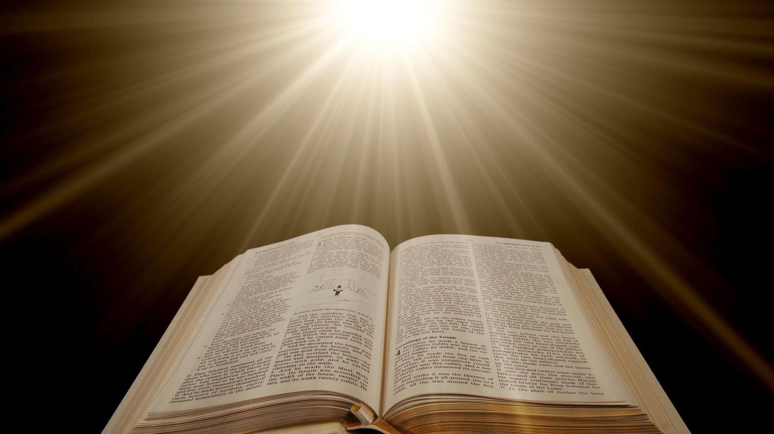
1. Judita – paradigma 2. Obnovljeni blagdan Sjenica
ECTS 3
četvrtkom u 10:15
FFRZ dvorana P26
Notes:
8.5.2025.06.03.12.

Slide 2
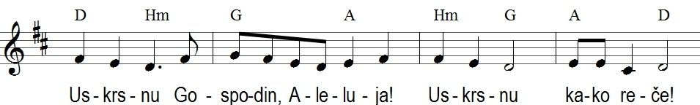
Uskrsnu (Ps 95)

Slide 3

Uvod u Bibliju UP0060; ISVU: 23559 Opći uvod u Sveto pismo Staroga i Novoga zavjeta
ECTS 3
četvrtkom u 10:15
FFRZ dvorana P26
Ljetni semestar ak. g. 2024./25.
amdg.eu → nastava

Slide 4
1. Judita – paradigma 2. Obnovljeni blagdan Sjenica
ECTS 3
četvrtkom u 10:15
FFRZ dvorana P26
A) Knjiga o Juditi – paradigma za čitanje Svetoga pisma
B) Izvor, pristup i uloga Svetog pisma u Neh 8
Notes:
8.5.2025.06.03.12.

Slide 5
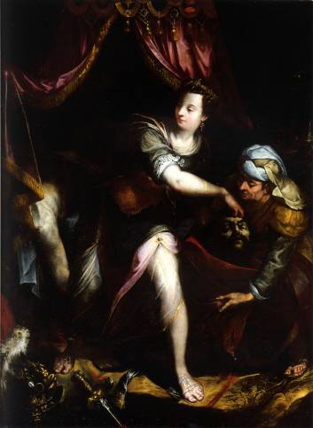
Knjiga o Juditi – paradigma za čitanje Svetoga pisma
Slaba, a snažna Judita – spasiteljica
Bog spašava svoj narod rukom udovice
16 poglavlja na grčkom o יהודית j^{e}hûdît
hrvatska povijest: Marulić, Gavran
5

Slide 6
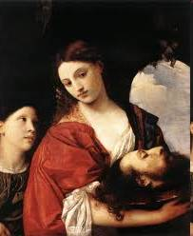
Priprava spasenja
Kako ulazi u Bibliju (8,1.9)?
“Čula je” – žena koja sluša (8,1.9)
Odgovor na krik naroda Bogu (7,19.29)
Tek u Jdt 8 = u pozadini
Kći Merarijeva (8,1; 16,6)
potrebna zaštite
Udovica! – bez muža
Posebna skrb Božja
Bogu posvećena, do smrti (16,22)
Asketski živi, na glasu (8,8),
do koje dobi (16,23)?
Doživjela preko 100 (16,23)
6

Slide 7
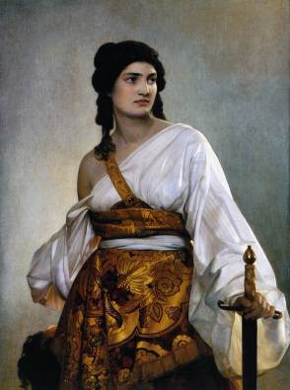
Priznat autoritet
Pristup glavarima u 8,10.14.24?
Doziva ih po sluškinji (8,10)
“braćo!” (14.24)
Poučava ih (8,12.26)
“postavljate se iznad Boga” (12)
Abraham i Jakov bili na kušnji (26)
Što traže glavari (8,31):
Zagovor: “Moli za nas!” (31)
Judita najavljuje Božje djelo (8,33):
Mojom rukom spas Izraelu (33)
Moli: “Ojačaj moju ruku!” (9,9.10)

Slide 8
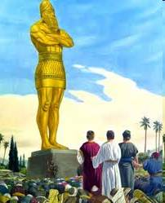
Iskonska bitka
“Nabukodonozor” – šifra (1,7)
kralj Asiraca, u Perziji, s grč. pokrajinom
koji vlada i nad Damaskom (Aram)
Titula u 2,5? Protivnik u 1,13?
“gospodar sve zemlje” (2,5)
Rat s Arpakšadom (1,13 usp. Post 10,22)
Nakana u Jdt 2,3:
uništenje svih nepokornih (2,3)
ili uništenje ili čašćenje Nabukodonozora (3,8) – usp. Iz 14,12
Grad “Betulija” (8,11 itd.):
[betula] djevica (Šimunova sestra Jdt 9,2 usp. Post 34), [bet-El] dom Božji
8
Notes:
sz11_016.pdf
09.12.2011.
www.ffdi.unizg.hr/amdg
8

Slide 9
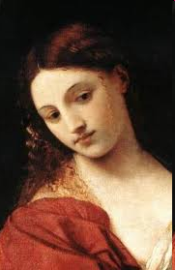
Božja pobjeda
Judita zadivljuje ljepotom 10,7.14.19.23
Izraelci (10,7)
Asirske straže (14)
ispred i u šatoru (19.23)
Holofernu srce lupa (12,16)
Judita zadivljuje mudrošću (11,20s)
Asur: “nema ravne u pameti” (11,21)
Izrael: Od mladosti mudrost (σοφία 8,29)
Zna za Holoferna (10,13) i Ahiora (11,9)
Dovitljiv govor Holofernu (11,5-19), slažu se (16.22)
“Bog me je poslao” (16) – “Bog te je poslao” (22)
Bog će mojom rukom izvesti svoje djelo (12,4)
9

Slide 10
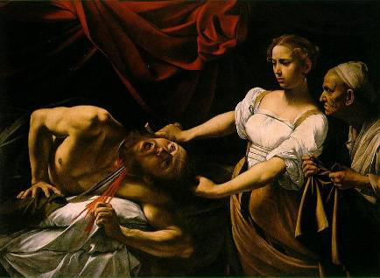
Judita – moliteljica
Prije djela u Jdt 9?
molitva – kako 9,1; 10,2; kada 9,1?
Ničice, u liturgijsko vrijeme
Odgovor na molbu glavara
Priprava za akciju
Iz tabora svake noći (12,8):
na molitvu (12,8)
Prije udarca (13,4s.7):
“Bože svrni pogled na djelo ruku mojih” (13,4s)
“Ojačaj me danas” (7)
= dvaput moli
Koliko puta udara (13,8)?
dvaput (8) – snaga Božja
Zlo u korijenu, samu glavu
Njegovim oružjem
Napadači u 14,3; 15,2s?
bježe (14,3; 15,2s) – rat Gospodnji
10

Slide 11
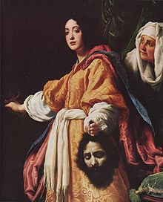
Zahvala Bogu
Poziv Juditin 3x u 13,14:
Hvalite Boga! 3x (13,14)
Tko je i kako hvali u 15,8.10?
Jeruzalem (8): “rukom svojom sve si to učinila” (15,10)
Voditeljica u hvali u 15,14:
Judita pjeva, narod prihvaća (15,14)
“Slavite Boga” (16,1)
“Svlada rukom jedne žene” (16,5)
Juditina slika o Bogu u 9,7; 16,2?
κύριος koji mrvi, dokončava ratove (9,7; 16,2) – drobi, razbija, konflikte pretvara u prah
11

Slide 12
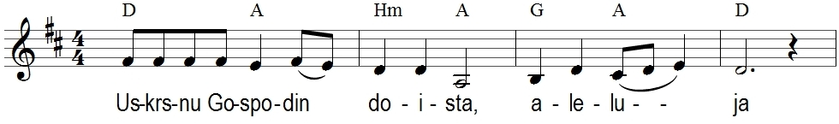
Uskrsnu Gospodin (Ps 24)

Slide 13

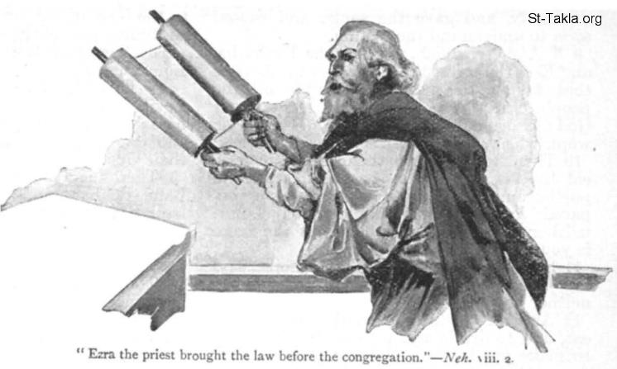
Obnovljeni Blagdan sjenica
Izvor, pristup i uloga Svetog pisma u Neh 8
Kako Ezra i Nehemija proglašavaju Zakon Božji
8.5.2025.
13
Notes:
8.5.2025.
13

Slide 14
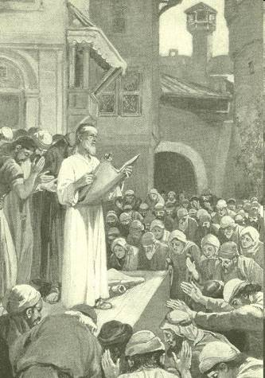
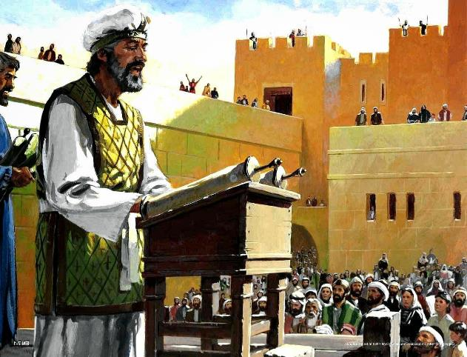
Proglas Zakona (Neh 8)
Glavni subjekt כל העם kol ha‘am 11x (Neh 8,1.3.5[3x].6.9[2x].11.12.13)
Sav narod – 8,1: kao jedan čovjek (KS), jednodušno (Š.)
קהל qāhāl zbor (KS), skupština (Š.) 8,2.17 (usp. קהלה q^{e}hillâ 5,7)
→ Crkva
Što traže u 8,1:
Toru – od Boga za Izrael
Reakcije u 8,9b.12?
Plač (v9b) → Slavlje (v12)
14

Slide 15
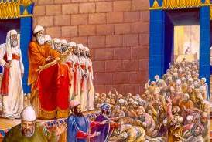
Liturgijski pristup
Gdje je Ezra? (Neh 8,4s)
Postolje, povišeno
S koliko ljudi? (v4)
Jedan od 14 (s desne strane)
Uvodni “obred” (8,5s):
Ezra otvara knjigu (8,5), zajednica ustaje
Ezra u v6a (usp. Ezr 7,27):
blagoslov (v6a)
15

Slide 16
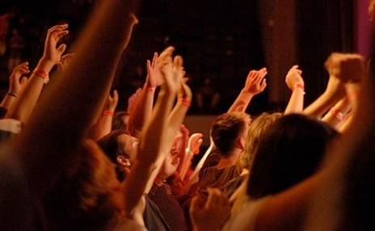
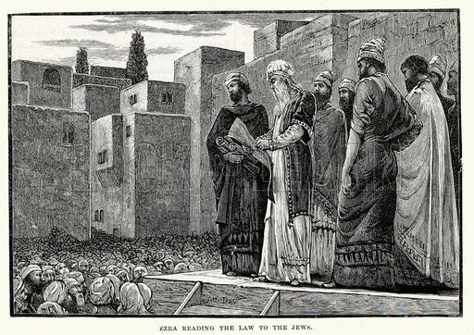
Pedogogija
Zajednica u Neh 8,6b?
2x “Amen!”, podignutih ruku
Klanjanje
Čitanje v7-9 – Tko? Kako?
Leviti (v7.9)
Objašnjavanje (v7)
Po odlomcima, tumačenje (v8)
Poučavanje (v9)
16

Slide 17
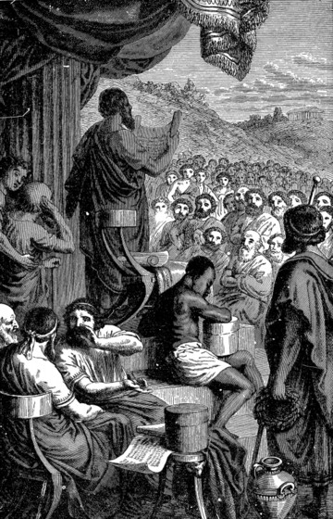
Prihvaćanje
Zajednica i Zakon u Neh 8,3:
Pozorno slušanje = “uši prema Knjizi” (v3)
Cijelo prije podne? (8,3)
Koliko dana (v18)?
Sedam dana (v18)
Je li pouka uspješna (v12b)?
Razumjeli su (spoznali, shvatili v12b)
17

Slide 18
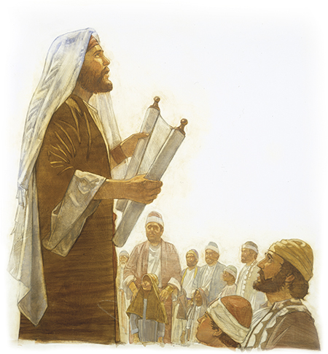
“Velika radost”
יום קדשׁ jôm qadoš (Neh 8,9.10.11) – tko (i što) govori?
Svet, posvećen dan – Ezra, Nehemija i leviti (v9)
Nehemija: jedite sočno, pijte fino (v10)
Leviti: budite u miru (v11)
Rezultat u v12?
Veliko slavlje (KS), dan radosti (Š.) = 2x “velika radost” (v12.17)
18

Slide 19
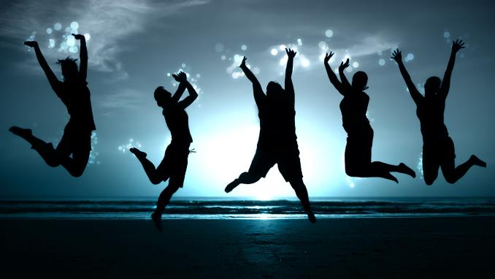
Formula?
גְדוֹלָה שִׂמְחָה śimḥâ g^{e}dolâ
Salomon pomazan (1 Kr 1,40; 1 Ljet 29,22)
David prikuplja darove za budući Hram (1 Ljet 29,9)
Pasha kralja Ezekije (2 Ljet 30,21.26)
Radost zbog shvaćanja (Neh 8,12)
Posvećenje jeruzalemskih zidina (Neh 12,43)
Jona zbog hladovine bršljana (Jon 4,6)
8x u SZ + 6x NZ = 2x7
19

Slide 20
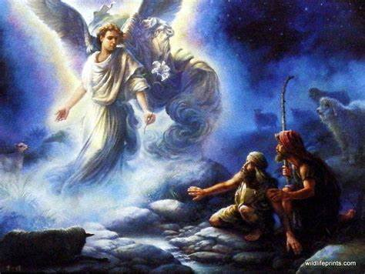
Formula?
χαρά μεγάλη – kronološki
Javljam vam veliku radost (Lk 2,10)
Mudraci (ponovo) vide zvijezdu nad Betlehemom (Mt 2,10)
Žene nakon susreta s anđelima (Mt 28,8)
Učenici se poslije Uzašašća vraćaju u Jeruzalem (Lk 24,52)
Filip navijestio evanđelje Samariji (Dj 8,8)
Pavao i Barnaba na putu u Jeruzalem izvješćuju o obraćenju pogana (Dj 15,3) → Koncil
20

Slide 21
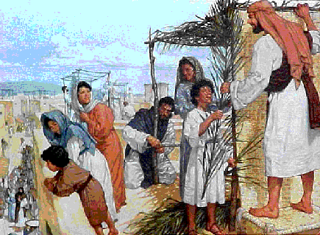
Veliki Blagdan
Vijeće drugoga dana (Neh 8,13):
Ezra, glavari, svećenici, leviti
Pronašli Lev 23,34-36.39-43
Koji blagdan?
Blagdan Sjenica
Što obilježava? (Lev 23,43)
Izlazak iz Egipta
Kako? (42)
“Stanujte u sjenicama” (42)
Od kada zanemaren (Neh 8,17)?
Jošua = novi ulazak u Obećanu zemlju
Tko slavi (v17)?
Povratnici (usp. Neh 7,6-68)

Slide 22
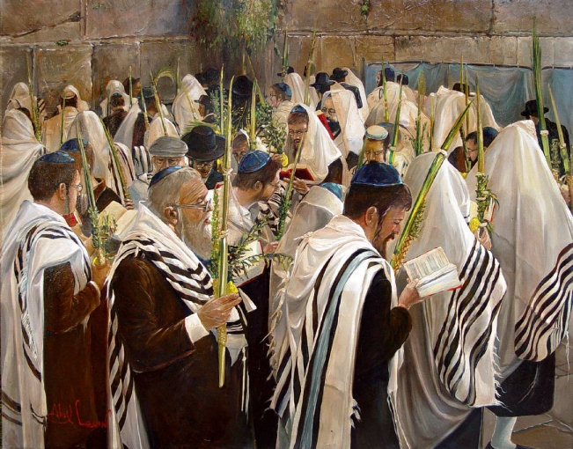
Obnova Blagdana
‘Blagdan’ u 7. mjesecu (1 Kr 8,2; Ezr 3,4)?
Posveta 1. Hrama
Obnova bogoslužja u Jeruzalemu (Ezr 3,4)
Značenje u Zah 14,16?
Iz svih naroda klanjaju se Kralju (Zah 14,16)
Blagdan sjenica – Iv 7,2
Nije li vam Mojsije dao Zakon (Iv 7,19)?

Slide 23
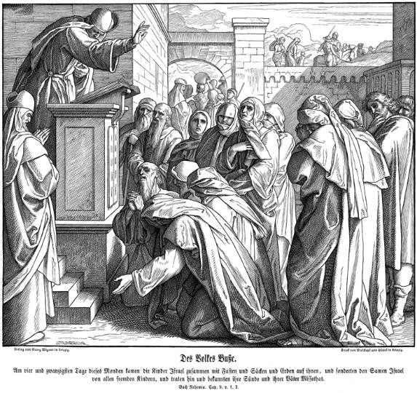
Nehemija na Blagdan
Upravitelj “Tiršata”
S kim? (Neh 8,9)
uz svećenika Ezru i levite
Govor – kakav je Nehemija? (8,10)
a) “ne žalostite se!” – uvid u stanje
“ne bojte se ovih!” (4,8)
b) “jedite, pijte!” – smisao za potrebe
“150 za mojim stolom” (5,17)
“Blagujte! Pred Bogom!” (Pnz 12,7.18)
8.5.2025.
23

Slide 24
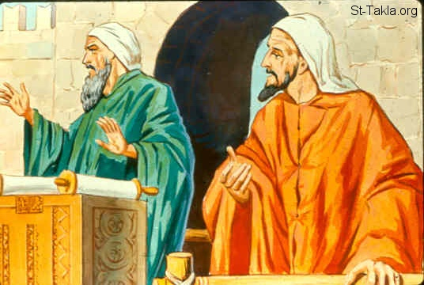
Nehemijina uloga
c) “dio onima koji nemaju” – bratsko dijeljenje (Neh 8,10)
otpust dugova: “vratit ćemo” (5,12)
odricanje od plaće: “upraviteljski kruh” (14)
d) teološko utemeljenje:
“Gospodinova radost – ona je vaša utvrda”
“Veselite se!” (Pnz 12,7.12.18)
8.5.2025.
24

